Slide 1
善用圖書館服務 支援教學與研究
長庚大學 圖書館

Slide 2
報告大綱
館藏特色與借閱服務
課程指定用書服務
資料介購服務
電子資源使用服務
電子資源利用指導服務
館際合作
機構典藏
行動服務
2

Slide 3
館藏特色與借閱服務
多元豐富的館藏資料，支援教學研究與全人教育

Slide 4
館藏目標與特色
目標： 支援研究、教學與全人教育
特色
多元主題： 學術、人文藝術、休閒娛樂
電子化： 促進流通與便利使用
館藏資料持續增加，館藏資料數量請參考圖書館館藏現況統計

Slide 5
館藏查詢與借閱
Web2.0館藏查詢系統：查詢館藏、查詢個人借閱現況、線上續借、線上預約。
資料借閱:
資料類型 | 借閱冊數 | 借期 | 寛限期(天) | 滯還金
圖書 | 30 | 30 | 2 | 5元(冊/天)
視聽資料 | 10 | 7 | 2 | 30元(件/天)
紙本期刊 | 3 | 1 | 說明:紙本期刊提供館內閱覽，另開放專任教師外借
電子書、 電子期刊 | 網路連線使用

Slide 6
課程指定用書服務
豐富的紙本及電子館藏，支援教學，指定方式超Easy

Slide 7
課程指定用書服務說明
圖書館設立【課程指定用書室】，以便利學生閱覽課程指定教科書，借期2天
課程指定用書設定方式:
圖書館有館藏：
填列課程指定用書/視聽資料調查表
利用Web 2.0館藏查詢系統指定
圖書館無館藏：
若教師課程指定用書非圖書館現有館藏，請教師盡早介購，並註明為課程指定用書，圖書館將協助盡快購入

Slide 8
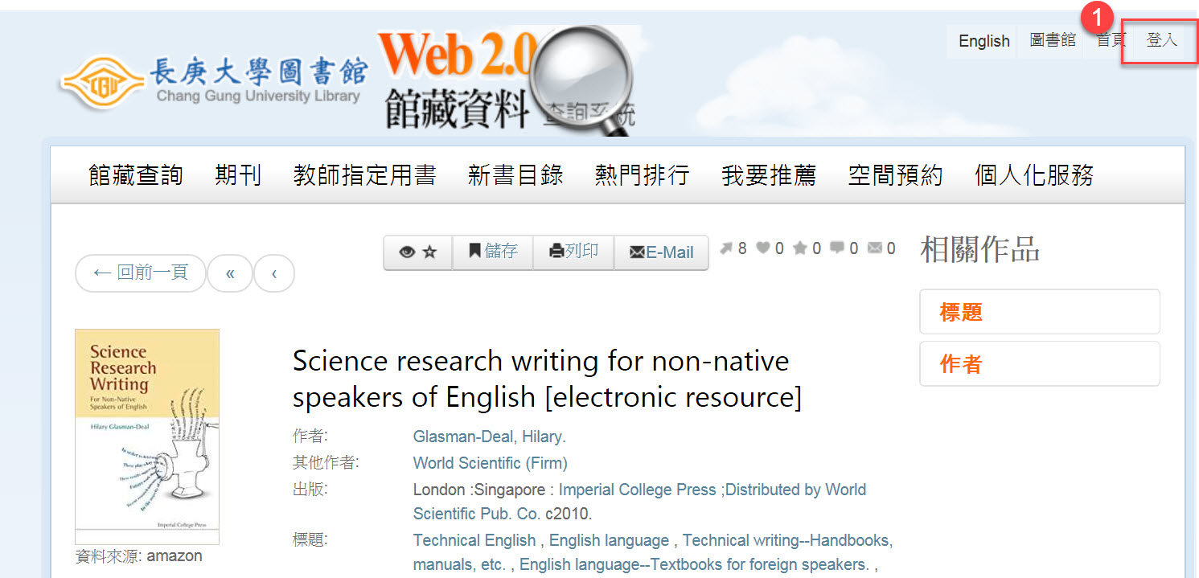
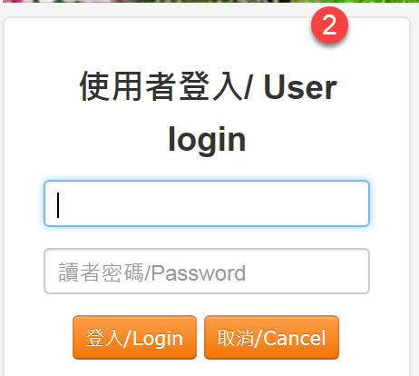
Web2.0指定超Easy(1)
1. 於Web2.0館藏查詢查得欲指定之館藏，點選【登入】。
2. 輸入圖書館個人帳號密碼，帳號為（Notes ID 或身分證字號）、密碼(預設密碼為國曆生日民國年月日)。

Slide 9
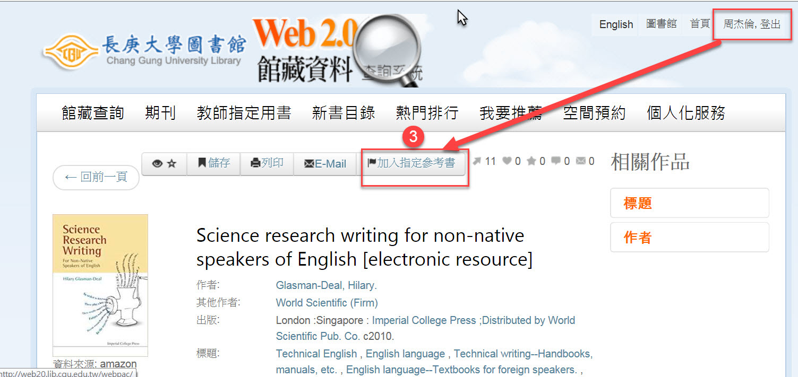
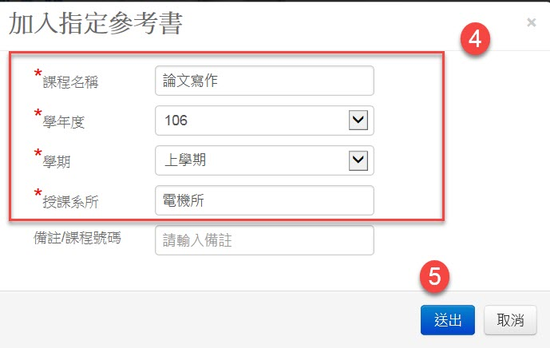
Web2.0指定超Easy
3. 點選【加入指定參考書】頁籤
*需登入符合教師身份之帳號才會顯示此頁籤。
4. 輸入課程資訊，圖書館收到訊息後將進行指定作業。

Slide 10
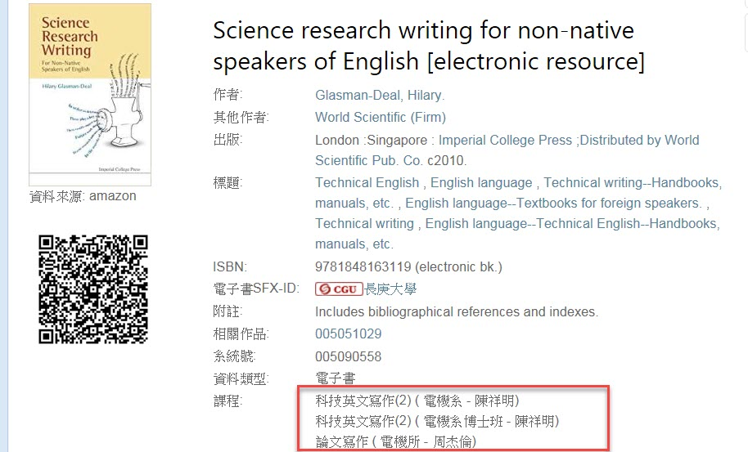
Web2.0指定超Easy
完成課程指定用書設定
Notes:
指定約需一些時間，請老師儘早提出指定用書需求

Slide 11
資料介購服務
歡迎全校教職員生推薦館藏

Slide 12
推薦圖書館購買資料
推薦資料種類：圖書、視聽資料、期刊、資料庫和各式電子媒體等。
推薦方式：館藏資料推薦系統
推薦時間：隨時
圖書館處理時間：
圖書、視聽資料：隨時接件
期刊(紙本或電子期刊)、資料庫：每年暑期審查次年度訂購期刊與資料庫，經由系所-院-校審查，通過者於隔年起訂

Slide 13
電子資源使用服務
資料庫
電子期刊
提供校內/校外連線使用

Slide 14
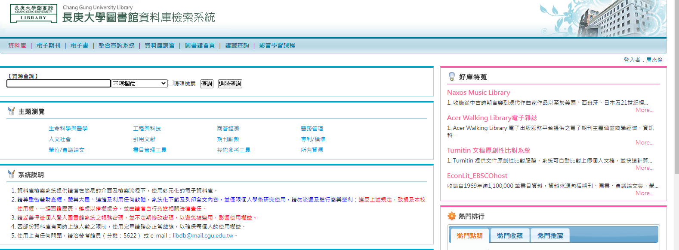
資料庫檢索
資料庫檢索系統：
本校訂購及免費資料庫檢索入口，提供查詢特定資料庫使用，例如：PubMed、Scopus 、 IEL 、 WOS-SCIE/SSCI、JCR及下載書目管理軟體。

Slide 15
常用資料庫
學術期刊文獻
IEL、PubMed、Scopus、Web of Science-SCIE、SSCI、華藝線上圖書館等
期刊影響指數
Journal Citation Reports
學位論文
Naxos Music Library
專 利
線上音樂
ProQuest Dissertations & Theses A & I、台灣博碩士論文加值系統、萬方數據庫-學位論文
中華民國專利資訊檢索系統
寫作工具
EndNote書目管理軟體、Turnitin文稿原創性比對系統

Slide 16
全文資料SFX系統
SFX系統提供查詢本校全文資料獲取途徑。
於索引摘要資料庫(如：Scopus、PubMed、Compendex、WOS-SCIE、SSCI)查詢結果畫面顯示的SFX圖示，或於Google Scholar查詢結果畫面顯示的「Full text@Chang Gung Univ」。只要點選此圖示即可查得圖書館是否購買了全文電子檔，並顯示可使用的年代範圍，進而連線取得全文。

Slide 17
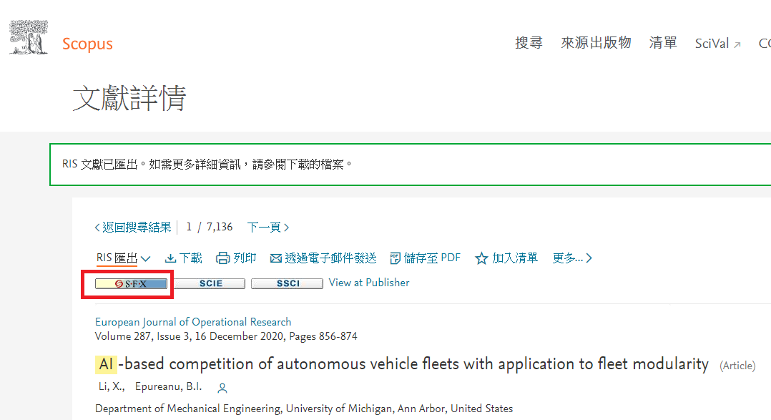
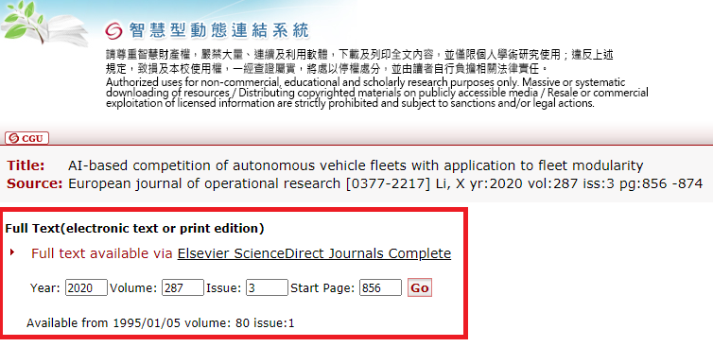
無所不在的SFX – 資料庫Scopus
例： Li, X., & Epureanu, B. I. (2020). AI-based competition of autonomous vehicle fleets with application to fleet modularity. European Journal of Operational Research, 287(3), 856-874.
於Scopus文獻查詢結果頁面點選【 SFX 】圖示，即會連至圖書館SFX系統查得本校是否有可用全文，進而連線取得全文。
17

Slide 18
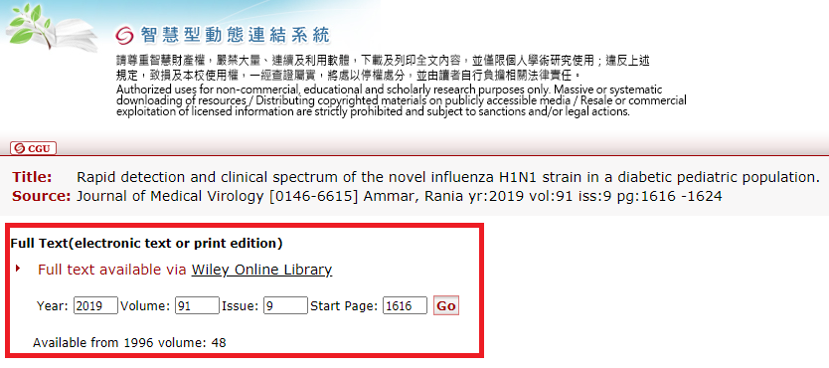
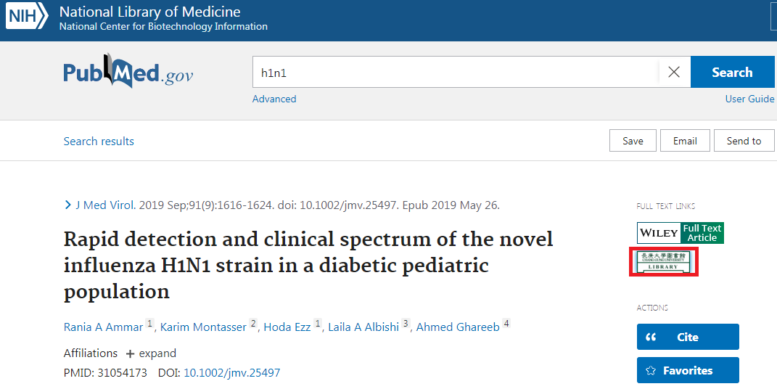
無所不在的SFX – 資料庫ＰubMed
於PubMed文獻查詢結果頁面點選【長庚大學圖書館】圖示，即會連至圖書館SFX系統查得本校是否有可用全文，進而連線取得全文。

Slide 19
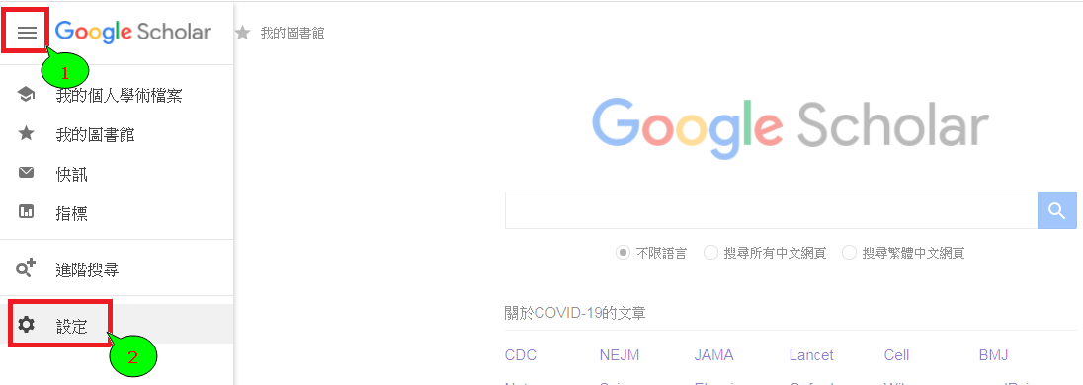
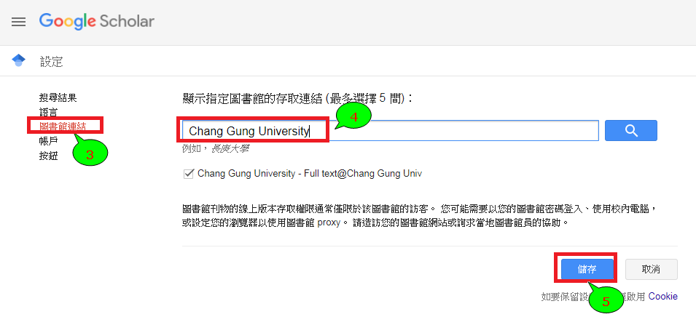
無所不在的SFX – Google Scholar(1)
於Google Scholar設定【圖書館連結】為「Chang Gung Univeristy」。

Slide 20
無所不在的SFX – Google Scholar(2)
之後於Google Scholar查詢結果畫面即會顯示「Full text@Chang Gung Univ」 ，提供連結至圖書館SFX系統查看本校可用全文進而取得全文。

Slide 21
Turnitin系統介紹
Turnitin為目前使用率最高的原創性比對系統，透過該系統可偵測文稿是否有抄襲或引用不當情形；亦可比對學生作業，減少抄襲情形，提升學生作業及論文的原創性。

Slide 22
Turnitin比對來源
持續增加
公開之網際網路資料
60 億以上
學術出版社出版品
例如： ACM 、 ACS、AIP、APS、Elsevier、IEEE、IOP、Lippincott、Nature、Ovid、Oxford、Sage 、 Springer、Taylor & Francis、Wiley等
學生作業報告
全球Turnitin用戶曾上傳並儲存的文檔
9.5 億篇以上
1.82億篇以上
上傳至Turnitin之文稿/檔案

Slide 23
電子資源校外連線使用
電子資料以校園 IP 為合法使用範圍；於校外使用資料時，須經過身份認證方能使用全文。
方法：於校外連結圖書館網頁，依據需求選擇電子資源系統，系統將會開啟身份認機制，通過認證後即可使用圖書館電子資源。
帳密：請輸入個人帳號（Notes ID 或身分證）及密碼(預設密碼為國曆生日民國年月日)
提醒：請妥善保管個人登入圖書館系統之帳號密碼，並不定期修改密碼，以避免被盜用，影響(全校)使用權益。

Slide 24
電子資源利用指導服務

Slide 25
電子資源利用指導服務
定期開辦講習課程：固定日程：每學期初始公布於網頁，線上報名
每學期定期舉辦圖書館電子資源利用講習，提供本校師生報名參加。
報名方法：請至圖書館資料庫講習課程網頁線上報名。
預約客製化講習課程：配合課程需求提供客製化講習預約服務。
請至少於預定時間三個工作天前提出申請。請洽詢圖書館參考組安排課程時間及內容。
聯絡方法：校內分機：5622或Email：libdb@mail.cgu.edu.tw。

Slide 26
館際合作
RapidILL
NDDS

Slide 27
館際合作
文獻傳遞服務系統-RapidILL與NDDS
RapidILL：國際圖書館間支援讀者取得文獻傳遞系統，該系統以美國大學圖書館之訂購資料為主，並包含加拿大、香港與台灣合作之圖書館訂購資料。 109年申請文獻不需付錢。
NDDS：國內圖書館間支援讀者取得文獻系統，可提供複印及借書。109年專任教師每人補助申請NDDS費用新台幣500元。
院區間代借還書
-包括長庚紀念醫院各院區及明志科技大學
其他學術/研究機構特約合作

Slide 28
學術研究成果彙整
機構典藏系統
ORCID

Slide 29
機構典藏系統
匯集保存本校所有學術研究成果資產，記錄研究的傳承與發展，同時對外展現本校研究能量，提供學術交流與合作。提升學校學術成果的能見度與影響力。
功用
老師可查看自己的學術研究成果profile，如:期刊文獻(包含論文被引用次數、JCR點數與領域排名等)、指導研究生論文、出國報告、研究計畫等
查找跨領域潛在合作夥伴

Slide 30
ORCID
提供一個數位的辨識碼，供網路環境中確認文獻作者、投稿期刊時確認作者使用。
本校機構典藏系統已為老師建立個人學術研究的profile，並與ORCID結合，希望能加速老師profile資料的正確性。
請直接登入機構典藏系統進行ORCID串接授權及操作。若需協助，請洽參考諮詢組(分機5622)。

Slide 31
行動服務

Slide 32
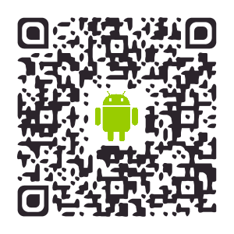
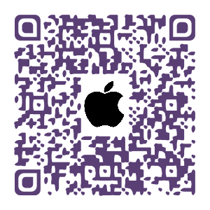
行動服務 - APP
行動查詢，隨時伺侯
下載「長庚大學圖書館行動APP」
至 Google Play(Andriod)或 App store (iOS)，搜尋”長庚大學圖書館”
掃瞄QRcode : 圖書館首頁右下方

Slide 33
行動載具使用圖書館資源
館藏查詢
依關鍵字欄位/資料類型查詢
掃描條碼查詢
掃描條碼推薦圖書
資源探索
線上閱覽/下載電子資料
個人借閱紀錄
續借/預約館藏
註記個人收藏
滯還金資訊

Slide 34
聯絡訊息
圖書館首頁
http://library.cgu.edu.tw
電子信箱：libwww@mail.cgu.edu.tw
服務電話
借還書流通： 分機 5240
參考諮詢： 分機 5622
視聽中心： 分機 5270

Slide 35
謝謝聆聽 敬請指教
讓圖書館成為您教學研究的得力支援

